Slide 1
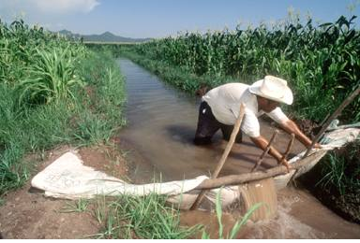
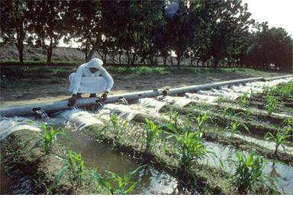
VALORACIÓN ECONÓMICA DEL AGUA DE RIEGO

Slide 2
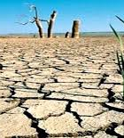
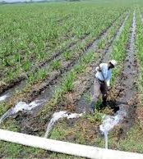
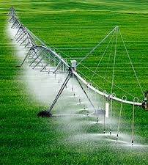
INTRODUCCIÓN

Slide 3
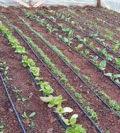
INTRODUCCIÓN
En la actualidad es bastante generalizada la visión que los mercados son las instituciones más efectivas y eficientes para asignar los recursos escasos, sin embargo, sabemos que en presencia de externalidades, los mercados no producen asignaciones socialmente eficientes (ejemplos: contaminación, congestión, etc.).
Para la sociedad, el desafío medioambiental consiste en encontrar los niveles óptimos de contaminación, que surgen de comparar los beneficios que deriva la sociedad de las actividades que generan contaminación con los costos sociales que la contaminación genera.

Slide 4
Valoración económica
La valoración económica arroja información sobre el valor monetario que los miembros de un determinado colectivo le otorgan a las distintas alternativas medioambientales con las que se les confronta, definiéndose esta, como un conjunto de técnicas y métodos que permiten medir las expectativas de beneficios y costos derivados de algunas de acciones tales como: uso de un activo ambiental, realización de una mejora ambiental, generación de un daño ambiental, entre otros.
Kriström (1995) señaló que la razón principal por la cual se valoran los bienes que carecen de mercado es la misma por la que se valoran los bienes privados, es decir, probablemente se hará un uso más eficiente de los mismos si dichos bienes muestran un precio.

Slide 5
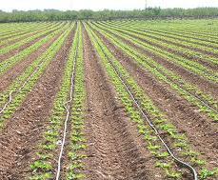
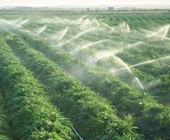
INTRODUCCIÓN
En determinadas áreas geográficas el agua es un bien escaso, hasta tal punto que puede llegar a limitar la actividad agraria intensiva.
Esta escasez genera la necesidad de una gestión de los recursos hídricos, tanto desde la perspectiva pública como privada. Para la empresa agraria, el agua es un factor de la producción.

Slide 6
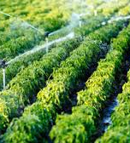
Agricultura y su uso del agua
De todos los sectores que utilizan agua dulce, la agricultura -a la que corresponde el 70% de la extracción mundial de agua- es la menos rentable en general.
Algunos defensores de la valoración del agua promuevan "mercados del agua" no reglamentados que, al tratarla como un bien con valor económico, redirigen el agua desde los usos de escaso valor hacia los de elevado valor, por lo común de la agricultura de riego a la horticultura de mayor valor, y de las zonas rurales en general a los sectores industriales y urbanos.
La idea es que la demanda supera a la oferta y cuando el agua se trata como bien gratuito, el mercado "da equilibrio a la oferta y la demanda“.

Slide 7
Criterios para valorar el agua
La FAO señala que el uso indiscriminado del enfoque económico puede exagerar "la expresión monetaria del valor" a expensas de otras dos importantes dimensiones:
- los valores ambientales, como la función de las corrientes de agua en el mantenimiento de la biodiversidad y la integridad del ecosistema, y
- los valores sociales, que básicamente pueden significar sencillamente el uso del agua para producir alimentos.
Se necesitan criterios para valorar el agua que reconozcan la triple dimensión básica, y den valor por igual al uso económico, social y ambiental de la misma.

Slide 8
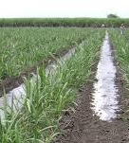
EVOLUCIÓN DEL CONCEPTO ECONÓMICO
DEL AGUA DE RIEGO
El aire y el agua se consideran bienes sin valor económico por su teórica abundancia.
A medida que dichos bienes se emplean con mayor intensidad, disminuye su disponibilidad y se convierten en bienes susceptibles de asignarles un valor económico y proceder a su tasación.

Slide 9
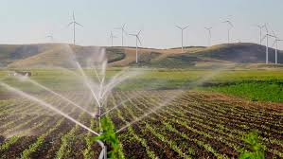
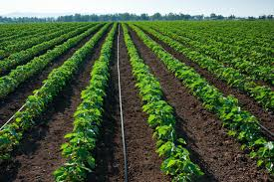
EVOLUCIÓN DEL CONCEPTO ECONÓMICO
DEL AGUA DE RIEGO
En secano el agua es un factor de la producción, ya que el rendimiento de los cultivos depende de la lluvia.
Un factor de la producción que el empresario no puede utilizar según su criterio, es incontrolable o aleatorio.
Con el regadío el empresario domina la aplicación del agua al cultivo y lo hace siguiendo los criterios de comportamiento empresarial y buscando unos objetivos que se aproximan a la maximización de los rendimientos o de los beneficios.

Slide 10
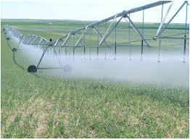
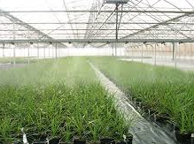
EVOLUCIÓN DEL CONCEPTO ECONÓMICO DEL AGUA DE RIEGO
En una segunda etapa, caracterizada por la utilización de agua superficial relativamente abundante, se utiliza un factor de la producción controlable pero de bajo o nulo coste.
Posteriormente, el acondicionamiento de estos recursos hidráulicos para un aprovechamiento en los regadíos ha sido posible por la construcción de grandes obras hidráulicas financiadas por los entes públicos.

Slide 11
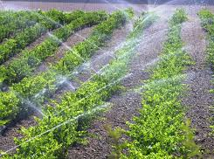
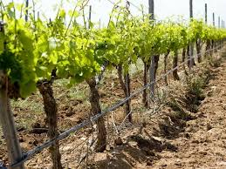
EVOLUCIÓN DEL CONCEPTO ECONÓMICO DEL AGUA DE RIEGO
La siguiente etapa empieza con el aprovechamiento del agua subterránea mediante la utilización de norias con capas freáticas altas.
Esta utilización del agua subterránea suele llevarse a cabo en aquellas zonas geográficas a las que no pueden llegar las instalaciones de agua superficial y pública.

Slide 12
EVOLUCIÓN DEL CONCEPTO ECONÓMICO DEL AGUA DE RIEGO
Dentro de esta etapa se observan algunos saltos cuantitativos:
Paso de la utilización individual de los recursos a la utilización asociativa.
La sociedad de carácter privado es la más frecuente.
La escasez del recurso y el aumento de los costes de extracción, unido a otro tipo de ventajas, dirigen a los empresarios agrarios a la utilización de sistemas de riego que conlleven una menor utilización del agua a igualdad de superficie y rendimiento mediante la implementación de riego localizado.
Asimismo se plantea la necesidad de los conceptos de reutilización del agua residual y los conceptos de desalinización

Slide 13
Importancia del riego a nivel general
La productividad de las tierras de regadío es aproximadamente tres veces superior a la de las de secano.
La inversión en la mejora de los regadíos supone una garantía frente a las variaciones pluviométricas y estabiliza la producción agrícola, impulsando la productividad de los cultivos y permitiendo que los agricultores diversifiquen su actividad.
Esto se refleja en un incremento y una menor volatilidad de los ingresos agrícolas.

Slide 14
Importancia del riego a nivel general
Un sistema de producción predecible y estable tiene un efecto positivo en los proveedores de servicios para el sector, incrementando el efecto multiplicador no agrícola de la inversión.
La inversión en el fomento de aguas revaloriza la tierra.
Las obras en pequeña escala para el acopio de aguas, el riego y el drenaje realizadas con mano de obra local son viables económicamente y, una vez que se ha instalado la infraestructura básica con financiación pública, también se hace viable una mayor inversión privada.

Slide 15
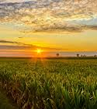
Importancia del riego a nivel general
Entre los efectos indirectos adicionales del fomento de aguas se encuentran:
la mejora de la nutrición a lo largo del año,
un mercado laboral rural más activo,
una menor emigración y
una menor presión agrícola sobre las tierras marginales.

Slide 16
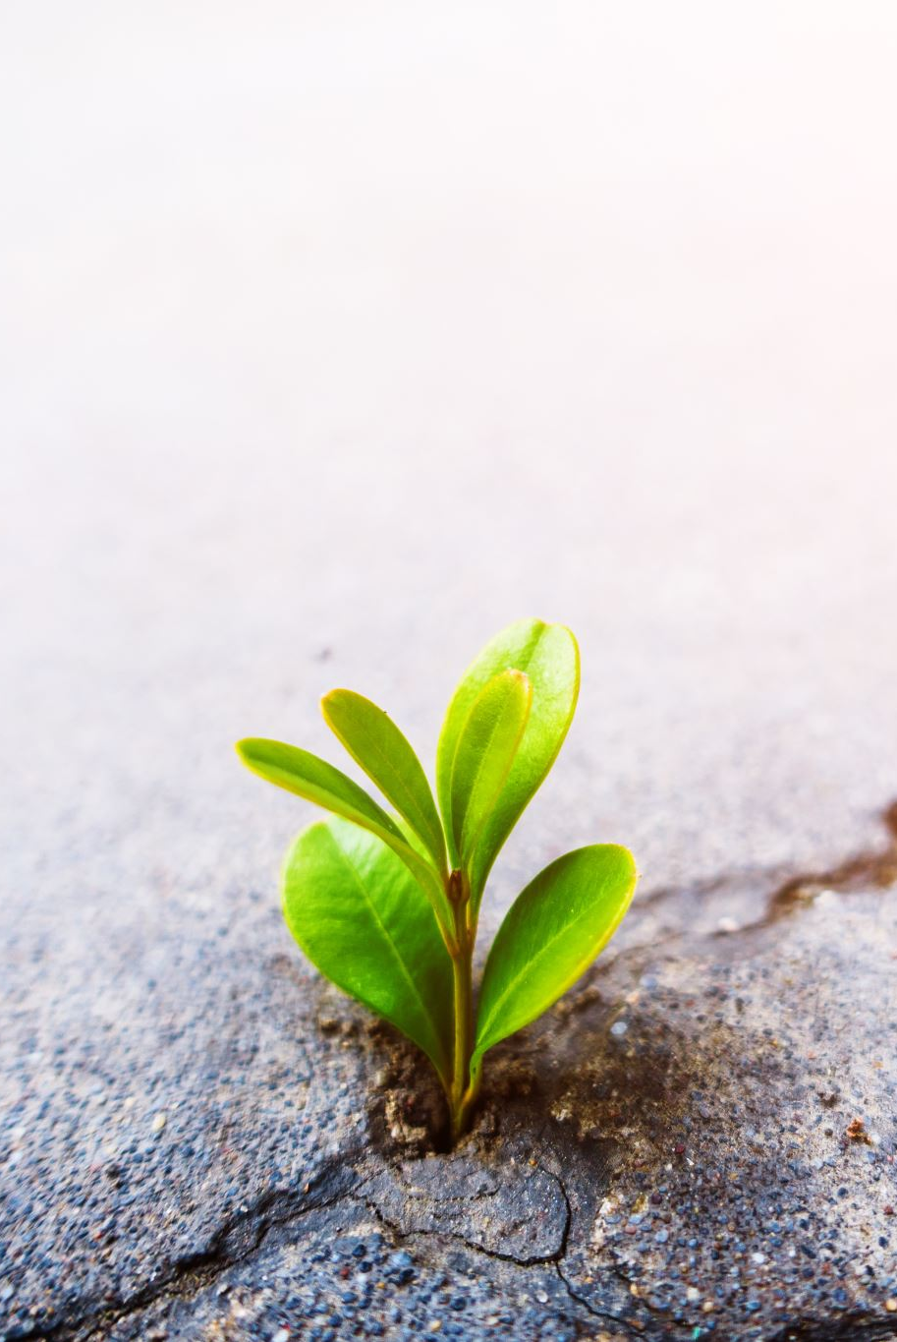
Importancia del riego – Perspectivas regionales
La temática y los retos relacionados con el control del agua en la agricultura varían de una región a otra conforme a las condiciones socioeconómicas y agroclimáticas.
África. Un desarrollo social y económico sostenible en África se basa necesariamente en el desarrollo de su sector agrícola, del que depende un 70 por ciento de su población y un 80 por ciento de sus pobres.
Sin embargo, tan sólo un 7 por ciento de la superficie cultivable de África es de regadío, dato que baja al 4 por ciento para el África subsahariana.

Slide 17
Seis preguntas claves para la eficacia del uso del agua
Seis preguntas clave
La FAO ha especificado seis cuestiones claves que es necesario atender para mejorar la eficacia del uso del agua y la productividad.
¿Qué función debería desempeñar la agricultura ante la competencia creciente por el agua procedente de otros sectores?
¿Qué tipo de cambios en las políticas y en los instrumentos de inversión son necesarios para mejorar la conservación del agua en la agricultura?
¿De qué manera pueden las medidas de respuesta reconciliar las necesidades de los ecosistemas con las demandas de la agricultura en condiciones de escasez de recursos hídricos?

Slide 18
Seis preguntas claves para la eficacia del uso del agua
¿Cuáles son las medidas e incentivos apropiados con el fin de promover programas eficaces de control del agua para la mitigación de la pobreza en zonas rurales?
¿Cuáles son los obstáculos para el progreso en el control del agua destinada a la agricultura?
¿Qué puede hacerse a fin de movilizar los recursos financieros necesarios para un mejor control y una mejor ordenación del agua en las diferentes regiones?

Slide 19
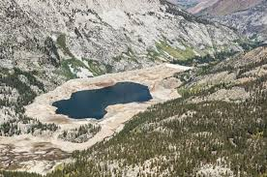
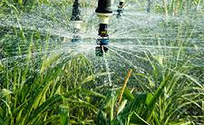
CUESTIONES ESTRATÉGICAS
Competencia por el agua.
En ausencia de demandas importantes de agua procedentes de otros sectores y con una comprensión escasa de los impactos ambientales, la agricultura de regadío ha podido captar grandes cantidades de aguas dulces.

Slide 20
CUESTIONES ESTRATÉGICAS
Actualmente, la agricultura supone un 69 por ciento del agua total extraída en el mundo y este porcentaje supera el 90 por ciento en algunos países áridos.
Como tal, la agricultura ha actuado como usuario residual de agua dulce. La situación está cambiando a medida que la población aumenta y cada vez más países se enfrentan a desabastecimientos de agua.
Para el año 2030, más de un 60 por ciento de la población vivirá en zonas urbanas que demandarán una proporción creciente del agua extraída.

Slide 21
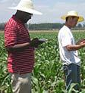
CUESTIONES ESTRATÉGICAS
Existe una necesidad urgente de reconciliar las demandas de agua con el fin de mantener las funciones de los ecosistemas y para la producción de alimentos.
Hallar dicho equilibrio es particularmente importante en los países en desarrollo, donde la agricultura y el entorno natural son con frecuencia los principales "motores de crecimiento" potenciales y constituyen la clave para mitigar la pobreza y reducir el hambre.

Slide 22
CUESTIONES ESTRATÉGICAS
De todos los sectores usuarios de agua dulce, la agricultura pone de manifiesto, en la mayoría de casos, el menor aprovechamiento del agua en términos económicos.
A medida que aumenta la presión sobre los recursos hídricos, se incrementa la competencia entre una agricultura que lucha por mantener sus cuotas de agua y las ciudades que necesitan satisfacer las necesidades de sus poblaciones en rápido crecimiento.
La presión sobre el agua y la necesidad acuciante de renegociar las cuotas intersectoriales suelen constituir factores que fuerzan cambios en la forma de ordenar los recursos hídricos en la agricultura.

Slide 23
TERMINOLOGÍA BÁSICA
Valor Económico Total
Valores de Uso
Valores de No Uso
Valores de Uso Directo
Valores de Uso Indirecto
Valores de Opción
Valores de Existencia
Valores de Legado
Consumo, agricultura, recreación, pesquería, hidroelectric.
Dilución, habitat acuático, caudal ecológico
Opciones de uso potencial como habitat, opciones de recreación
Satisfacción del conocimiento de existencia o calidad
Traspaso de beneficios a futuras generaciones

Slide 24
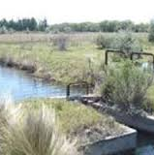
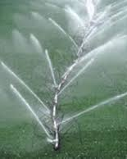
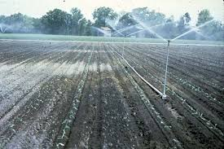
EL PRECIO DEL AGUA DE RIEGO

Slide 25
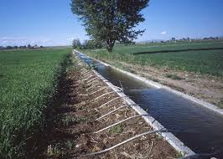
El Precio del Agua de Riego
Su precio se puede estimar en función de:
  Coste de Obtención
  La Productividad
  La Inversión para el Ahorro
  Coste de Oportunidad Medioambiental

Slide 26
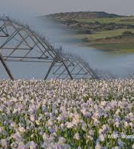
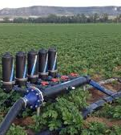
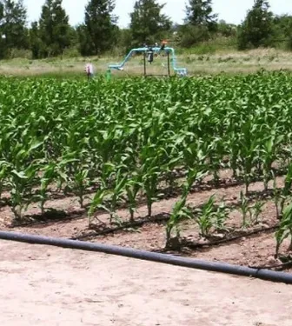
EL CÁLCULO DEL VALOR DEL AGUA COMO COSTE LOS RECURSOS HÍDRICOS SUPERFICIALES
CAPITULO 2

Slide 27
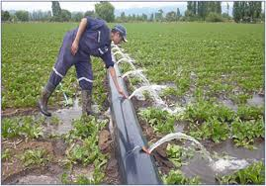
El Precio como Coste
  Depende de la fuente de obtención:
  Fuente de Agua Superficial: coste de obtención relativamente bajos
  Fuente de Agua Subterránea: costes más elevados vinculados al coste de la energía eléctrica y mano de obra entre otros.
  Fuente de Agua de Reúso
  Fuente de Agua Desalada

Slide 28
Coste del Agua Superficial
  Se puede agrupar en los siguientes conceptos:
    Amortización de la obra hidráulica
    Amortización de los canales de riego
    Mantenimiento de las instalaciones
    Mano de obra (vigilancia y gestión)
    Administración
    Energía
    Varios e imprevistos
    En general se contabilizan en períodos anuales.

Slide 29
Coste del Agua Superficial
Estos conceptos se pueden agrupar en:
Costes fijos (amortización y mantenimiento): son aquellos independientes del volumen del agua utilizada
Costes de la gestión de las instalaciones de riego: son los costes de personal y mano de obra, los costes energéticos y gastos generales. Varían proporcionalmente al volumen de agua.

Slide 30
Coste del Agua Superficial
  Amortización y Mantenimiento de las instalaciones
  a = V [ i(1+i)^{n} ] / [(1+i)^{n} – 1]
  Supuestos:
  Los intereses de la inversión están incluidos en la amortización
  La duración de la inversión es la misma que la duración del préstamo
  El coste de oportunidad del capital propio equivale a este tipo de interés.
  El valor residual es cero.

Slide 31
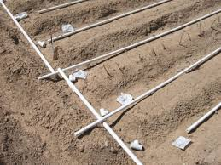
Coste del Agua Superficial
  Costes Variables
  La energía eléctrica: es el más importante. Depende de el precio de la energía.
  Coste de mano de obra
  Coste de administración
  Etc.

Slide 32
Coste del Agua Superficial
  Formas de Pago
  Por hectárea: no genera incentivos para el ahorro.
  Por metro cúbico suministrado: favorece el uso racional.
  De forma binómica: el pago está formado en parte por los gastos generales de conservación de las obras correspondientes a cada hectárea; y el resto en función de los metros cúbicos consumidos.

Slide 33
Coste del Agua Superficial
  El valor del agua a partir procedente de una obra pública puede calcularse empleando el análisis de inversiones.
  Los criterios de viabilidad de inversiones permite calcular el coste por metro cúbico.
  Estos criterios son:
  Valor Actual Neto (VAN): calcula el valor presente de un determinado número de flujos de caja futuros, originados por una inversión.
  Tasa Interna de Retorno (TIR): la tasa de interés con la cual el valor actual neto o valor presente neto (VAN o VPN) es igual a cero.
  Tasa de Recuperación

Slide 34
Coste del Agua Superficial
Criterios para estimar el precio del agua en Brasil:
Financieros: Recuperación de las inversiones
Generación de recursos para expansión.
Económicos: el uso productivo evitando el despilfarro
Distribución de la renta: el criterio de cálculo tiene en cuenta la capacidad de pago del adquiriente.
Igualdad Social: contribución a la utilización del recurso ambiental para fines económicos.

Slide 35
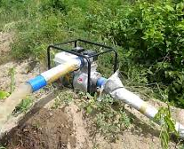
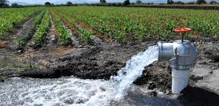
EL CÁLCULO DEL VALOR DEL AGUA COMO COSTE
LOS RECURSOS HÍDRICOS SUBTERRÁNEOS
CAPITULO 3

Slide 36
Coste del Agua Subterránea
En general es debido a la iniciativa empresarial de los agricultores.
Puede ser individual o agrupar a pequeños productores.
Consiste en una perforación subterránea, la instalación de un equipo de bombeo y la construcción de redes de transporte hasta las parcelas.

Slide 37
Coste del Agua Subterránea
  En general, son función de:
  Gastos de establecimiento: Estudios hidrogeológicos previos
  Prospección
  Perforación
              Entubado
              Desarrollo y aforo
              Instalación del grupo de elevación y redes eléctricas
              Otros gastos
                Gastos de funcionamiento: Amortizaciones
                Energía eléctrica
                Mano de obra
                Gastos Generales
                Reparaciones y mantenimiento

Slide 38
Coste del Agua Subterránea
  Tipos de Captación
  Pozos de captación vertical: Pozos manuales
  Pozos verticales con medios mecanizados
  Pozos de captación horizontal: Pozos con galerías
  Pozo colector central y drenes radiales
  Captaciones longitudinales: Zanjas de drenaje
  Drenes horizontales

Slide 39
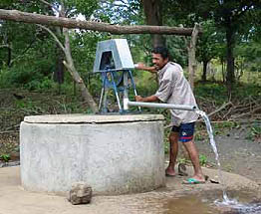
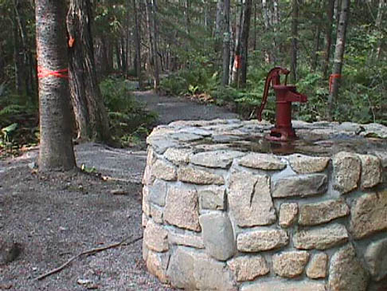
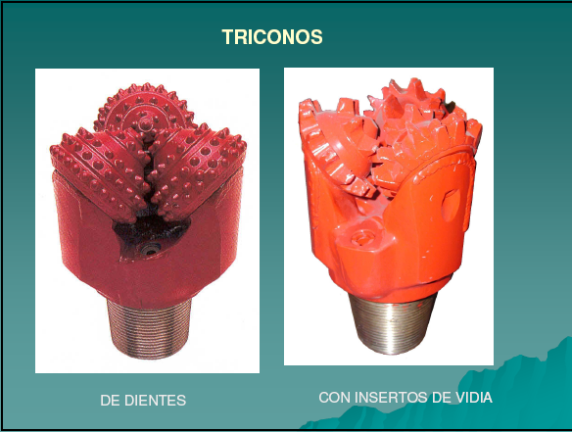
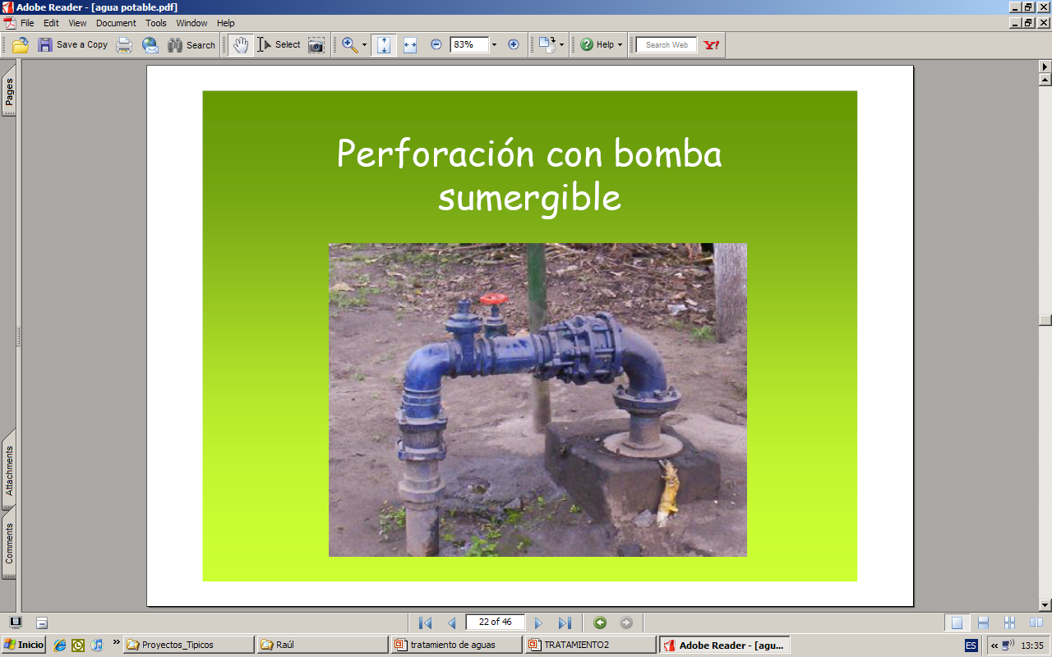
Coste del Agua Subterránea
  Sistemas de Perforación
  Manual: Medios mecánicos simples
  Explosivos
  Mecanizada: Percusión con cable
  Rotación con circulación directa
  Rotación con circulación inversa
  Rotopercusión directa
  Rotopercusión inversa
  Percusión con circulación inversa

Slide 40
Construcción de una Perforación
La perforación de pozos tubulares profundos requiere métodos y tecnologías apropiadas, personal habilitado y equipamiento adecuado.
Como consecuencia de la propia naturaleza de los trabajos, las inversiones y riesgos tanto operacionales como financieros, son mayores. En la perforación de los pozos el éxito de los trabajos depende de una serie de factores de orden técnico y geológico, encabezados por la elección del método de perforación adoptado.
No debe olvidarse que un pozo es una obra de ingeniería hidrogeológica y no un hueco a través del cual se capta aguas subterráneas.

Slide 41
Construcción de una Perforación
Dentro de los diferentes requisitos para la construcción se destacan: la ubicación, el proyecto y la selección del método de perforación, a los cuales el proyectista debe estar atento y proveerse de todos los datos disponibles para definirlos con el mayor margen de seguridad posible.
La elección del método envuelve factores de orden técnico y económico y depende también del tipo de pozo que se va a perforar y cuales son sus finalidades.

Slide 42
Construcción de una Perforación
Los sistemas mas comunes son:
Percusión (profundidades entre 300-600m)
Rotación (directa: menores 1000m; inversa: 400-800mm)
Rotopercusión (entre 200-600 metros)

Slide 43
Métodos de Perforación

Slide 44
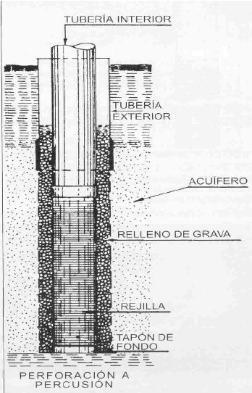
Perforación

Slide 45
Coste del Agua Subterránea
  La Profundidad del nivel de los Acuíferos influye en el coste de la perforación, entubado , energía eléctrica e instalaciones.
  Una intensificación de los regadíos con agua de procedencia subterránea produce sobreexplotación del recurso y un incremento de la profundidad de las perforaciones, por lo que es conveniente analizar la evolución de estos niveles en los últimos años antes de decidir su explotación.

Slide 46
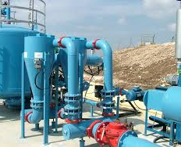
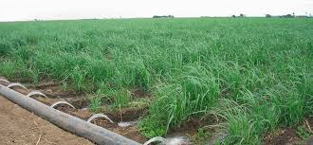
EL CÁLCULO DEL VALOR DEL AGUA COMO COSTE
RECURSO: AGUA REGENERADA
REÚSO Y RECICLADO. CAPITULO 5

Slide 47
Coste del Agua Regenerada
La intensificación del uso del recurso resulta en la insuficiencia de éste para satisfacer una demanda frecuentemente creciente.
Resulta, entonces, necesario la utilización de recursos hídricos regenerados.
Dentro de los recursos hídricos regenerados se encuentran la desalinización y la reutilización.

Slide 48
Coste del Agua Desalinizada
  Para el riego, es más barato reutilizar que desalar debido a:
  La desalación supone importantes inversiones y costes de funcionamiento elevados (es mejor para cubrir demanda urbana que agrícola).
  El sector urbano no consume agua, sólo la usa y puede ser posteriormente utilizada.
  El sector urbano tiene mayor poder adquisitivo y puede afrontar los costes elevados de la desalación

Slide 49
Coste del Agua Desalinizada
Desalación: es el proceso de eliminar la sal del agua de mar o salobre, obteniendo agua dulce. Los dos procesos básicos son la evaporación o destilación y la separación por membrana.
Puede realizarse por :
Ósmosis inversa
Destilación
Congelación
Evaporación relámpago
Formación de hidratos

Slide 50
Coste del Agua Desalinizada
  Estructura del Coste de desalación:
  Amortización de las instalaciones: es función del costo de instalación el cual aumenta con la salinidad del agua y se reduce a medida que se incrementa la capacidad de las instalaciones.
  Energía : el proceso por evaporación está descartado en el sector agrario por el coste energético. El proceso por membrana implica consumos energéticos mucho menores.
  Mano de Obra: son instalaciones complicadas y requieren personal las 24 hs.
  Materiales: se consumen distintos reactivos de acuerdo al proceso
  Otros gastos: mantenimiento, reparaciones y lavado de membranas.

Slide 51
Coste del Agua Reutilizada
Permite ampliar los abastecimientos de agua y resolver el problema de los vertidos del agua residual.
El proceso consiste en devolverle, parcial o totalmente, el nivel de calidad que tenía antes de ser utilizada.

Slide 52
Coste del Agua Reutilizada
  Usos del agua regenerada:
      Urbana: Jardinería
      Incendios
      Limpieza de calles
      Lavado de automóviles
      Industrial
      Agrícola y Forestal
      Ornamental y recreativa
      Preservación del medio Natural
      Recarga de acuíferos

Slide 53
Coste del Agua Reutilizada
Ventajas del uso del agua regenerada:
Aumenta las fuentes de abastecimiento
Disminuye los costes de tratamiento y vertido del agua residual
Reduce el aporte de contaminantes a los cursos naturales
Reduce o suprime las instalaciones adicionales
Permite el aprovechamiento de los elementos nutritivos contenidos en el agua por parte de los cultivos.
Genera un mayor ahorro energético con relación a la utilización de aguas subterráneas.

Slide 54
Coste del Agua Reutilizada
  Hay que considerar:
  Contenido de sólidos en suspensión.
  Calidad (dependerá de la procedencia).
  Presencia de microorganismos transmisores de enfermedades.
  Para adaptarse a las condiciones del agua existe la posibilidad de:
  Cambio de las especies vegetales cultivadas.
  Modificación de las dosis de fertilizantes utilizadas
  Remodelación del sistema de riego.
  Adopción de precauciones para proteger a los trabajadores agrícolas y sus consumidores.

Slide 55
Coste del Agua Reutilizada
  Estructura del coste de agua reutilizada:
  Hay que tener en cuenta que si no es utilizada existe un costo para la eliminación del agua residual. Este costo en muchos casos es próximo al coste de obtención del agua reutilizada.
  La calidad del agua depurada puede reunir, o no, las condiciones exigidas para un determinado tipo de riego.
  Si no reúne las condiciones, entonces se añade el sobrecoste de mejorar la calidad como parte del coste de producción del agua reutilizada. Este coste dependerá de la calidad exigida.

Slide 56
EL VALOR DEL AGUA EN FUNCIÓN DE LA PRODUCTIVIDAD
CAPITULO 6

Slide 57
El valor del agua como coste marginal
El precio de coste del agua (natural y regenerada) tal como se ha venido estudiado puede considerarse el valor mínimo (sólo cubre el costo de producción del agua), sin considerar ningún beneficio empresarial.
El valor obtenido como coste marginal puede considerarse como un valor máximo y representa el desembolso máximo que puede realizar la empresa sin que le genere pérdidas.

Slide 58
El valor del agua como coste marginal
  El coste marginal se calcula a partir de la función beneficios:
  Beneficio (B)= Ingreso total (I) – Coste Total (C)
  Ingreso total = Precio de la cosecha obtenida x Producción (cosecha)
  Producción = f ( agua, mano de obra, abono, insecticida, maquinaria, etc.)
  Coste Total = coste variable + coste fijo
  El beneficio máximo se obtienen cuando
  dB = 0

Slide 59
El valor del agua como coste marginal
  Por lo tanto, el ingreso marginal será el tope máximo que cualquier empresario agrario estará dispuesto a pagar por la utilización del agua de riego y dependerá de la dosis de riego, del tipo de cultivo, de la localización espacial, etc.

Slide 60
El valor del agua como coste marginal
Valor Subjetivo del Agua de Riego: es el ingreso marginal que genera la aplicación de un volumen determinado de agua. Depende de las condiciones específicas de la empresa analizada (sujeto).
Depende de la productividad marginal (función de tipo de cultivo, localización, fertirrigación, etc.) y del precio de la cosecha.
Se determina mediante cálculos racionales a través de fórmulas del Valor Actual Neto (VAN).

Slide 61
El valor del agua como coste marginal
  El valor Subjetivo puede determinarse partiendo de Funciones de producción:
  El conocimiento de la función de producción permite calcular el valor máximo. Este factor es función (lineal, cuadrática o polinomial) de las siguientes variables:
      Dosis de agua empleada
      Tipo de cultivo
      Productividad media (como el precio de venta del cultivo es variable, se puede trabajar con ingresos y costes medios).
      Localización (efecto de suelo y del clima)
      Estacionalidad
      Fertirrigación

Slide 62
El valor del agua como coste marginal
  El valor Subjetivo como variable estocástica
  Los rendimientos varían en función de la pluviometría y al aporte de agua por riego.
  Como los procesos meteorológicos son procesos estocásticos, el valor del agua de riego podrá calcularse como una función de probabilidad.
  El valor del agua de riego será mayor en los años d sequía, estará en valores medios en años normales y será menor en los años muy lluviosos.

Slide 63
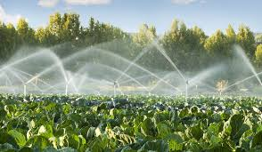
EL VALOR DEL AGUA MEDIANTE LA ESTIMACIÓN DE LA INVERSIÓN PARA EL AHORRO.
CAPITULO 7

Slide 64
El valor del agua como coste marginal
El cambio en las técnicas de riego está vinculado al ahorro de agua de riego; pero su implementación involucran inversiones importantes.
Un nuevo procedimiento de valoración consiste en igualar el coste de la inversión al valor del agua ahorrado con el cambio del sistema de riego.

Slide 65
El valor del agua como coste marginal
Eficiencia de los Sistemas de Riego
La eficiencia es la relación entre las necesidades hídricas netas y el volumen de agua aplicada con riego.
La eficiencia del sistema de riego esta compuesta por:
Eficiencia en el transporte del agua
Eficiencia en la aplicación (depende del tipo y de la uniformidad de distribución de agua).

Slide 66
El valor del agua como coste marginal
  Modalidad de la distribución:
      Riego por inundación
      Riego por surcos
      Riego por aspersión
      Riego por goteo
      Riego subterráneo o subirrigación

Slide 67
El valor del agua como coste marginal
La reducción de la eficiencia se debe a:
La infiltración o percolación (que dependerá de la morfología y la naturaleza del suelo).
La evaporación (depende de la temperatura, la presión y grado de humedad de la atmósfera.
Uniformidad de la distribución (asignación de la cantidad óptima de agua en cualquier punto de la superficie regada.

Slide 68
El valor del agua como coste marginal
  Las nuevas tecnologías de riego suponen mayor eficiencia.
  Los motivos que impulsan estos cambios son:
  Precios de agua altos y cultivos de alto valor
  Suelos de mala calidad (a menor calidad de suelo mayor necesidad de agua para obtener la misma producción)
  Salinidad del agua (las nuevas tecnologías mejoran la calidad del agua )
  Posibilidad de graduar dosis de riego (también de añadir otras sustancias).
  Disminución de la mano de obra y el coste de energía
  Disminución de los efectos de escasez estacional
  Disminución del impacto medioambiental (problemas de contaminación y salinidad).

Slide 69
El valor del agua como coste marginal
Valor subjetivo del agua en función del sistema de riego puede considerarse como el coste de pasar de un sistema de riego a otro.
La instalación de nuevas tecnologías de riego implican inversiones iniciales.
Los criterios de viabilidad de inversiones (VAN, TIR y tasa de recuperación) permite estimar el valor subjetivo del agua de riego.

Slide 70
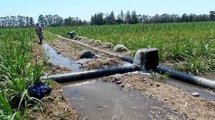
EL VALOR DEL AGUA COMO COSTE DE OPORTUNIDAD MEDIO AMBIENTAL
CAPITULO 8

Slide 71
Coste de oportunidad Medioambiental
  Otro método de Valoración es la estimación de su coste de oportunidad (valor que tendría este recurso si se destinase a los distintos usos alternativos posibles).
  Usos posibles:
  Consuntivos: Abastecimiento de agua potable
  Usos domésticos (higiene)
  Uso industrial
  Regadío
  No consuntivos: Producción de energética
  Transporte de desechos
  Navegación.

Slide 72
Coste de oportunidad Medioambiental
Cuando el agua es destinada al consumo urbano, el coste de oportunidad viene determinado por la tarifa.
Cuando el agua es considerada como recurso natural o medioambiental no existe mercado con lo cual es necesario utilizar métodos de valoración para estimar el coste de oportunidad.

Slide 73
Coste de oportunidad Medioambiental
Métodos de valoración de los Recursos Naturales
Recursos Naturales: factores que afectan a las actividades productivas, pero que no han sido hechos por el hombre.
Pueden ser:
Recursos No renovables: el consumo implica destrucción completa y regeneración implica períodos de tiempo inmensos.
Recursos No renovables con servicios reciclables: es recuperable en un futuro más o menos inmediato por medio de un proceso industrial.
Recursos Renovables: regeneración inmediata; un mecanismo de base biológica.
Recurso Ambiental: no implica su agotamiento; tiene rápida capacidad de regeneración. Ej: aire, agua, etc.)

Slide 74
Coste de oportunidad Medioambiental
  Métodos de valoración de los Recursos Ambientales
  Valoración Contingente: es recoger información sobre lo que estarían dispuestos a pagar distintos grupos de individuos por el beneficio que supone el disfrute de un bien natural.
  Costo del Viaje: atención al valor del tiempo y de dinero que una persona emplea en visitar un espacio natural.
  Variables Hedónicas: determinar en qué manera el placer o el dolor de consumir el activo ambiental (agua) afecta al precio de una serie de vienes (Ej.: mercado de viviendas).

Slide 75
Indicador de estrés hídrico Falkenmark
El indicador de estrés hídrico Falkenmark Gleick (2002) proporciona una útil visión ampliada de la historia, los antecedentes y las limitaciones de los indicadores de agua y los índices como medidas de agua - bienestar.
Los valores representan la escasez como una relación entre la disponibilidad de agua y la población humana, es decir, la disponibilidad de agua per cápita al año, por lo general en una escala nacional.
La lógica que sustenta esta elección es sencilla: si se conoce la cantidad de agua que se necesita para satisfacer las necesidades de una persona entonces la disponibilidad de agua por persona puede servir como una medida de la escasez.

Slide 76
Indicador de estrés hídrico Falkenmark
El indicador Falkenmark o "índice de estrés hídrico"(Falkenmark et al., 1989).
Propone 1.700 m3 de recursos hídricos renovables per cápita por año como el umbral, con base en las estimaciones de las necesidades de agua en los sectores doméstico, agrícola, industrial y de energía, y las necesidades del entorno.
Las regiones cuyos suministros de agua renovables no puede sostener esta cifrase experimentan estrés hídrico.
Cuando la oferta sea menor de 1.000 m3 un país o región experimenta escasez de agua,
Por debajo de 500 m3, la escasez absoluta.

Slide 77
Indicador de estrés hídrico Falkenmark Gleick (2002)
Ventajas
Las principales ventajas que hacen de este indicador simple casi imbatible son las siguientes:
(a) están disponibles los datos, y (b) su significado es intuitivo y fácil de entender.
Como resultado, el indicador domina la discusión popular de la escasez de agua.
Limitaciones
(a) los promedios anuales, nacionales ocultan la escasez importante a escalas más pequeñas,(b) el indicador no tiene en cuenta la disponibilidad de la infraestructura que modifica la disponibilidad de agua a los usuarios, y (c) los umbrales simples hacen no reflejan importantes variaciones en la demanda entre los países debido a, por ejemplo, el estilo de vida, el clima, etc.

Slide 78
WEI – Índice de explotación hídrica
El índice de explotación hídrica mide la relación entre la demanda de agua y los recursos hídricos en régimen natural y se define como la media anual total de las captaciones de agua
dulce, dividido por la media anual de los recursos de agua dulce.
WEI < 20%: región sin estrés hídrico.
20% < WEI < 40%: región con estrés hídrico. Umbral de alerta.
WEI > 40%: región con fuerte competencia.

Slide 79
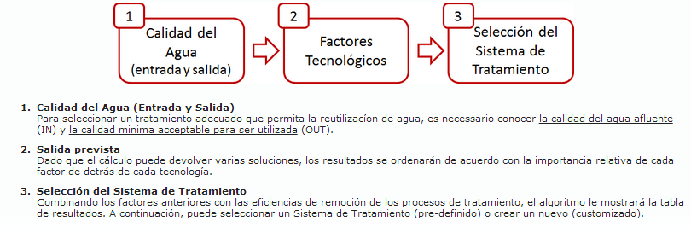
Elección de la Tecnología
Comparación entre los sistemas de tratamiento
Eficiencia del tratamiento
Criterios de Evaluación
Costos

Slide 80
Reúso de Aguas Residuales en la Agricultura
Los criterios de tratamiento de aguas residuales destinadas al riego (varían del enfoque de seguido para otros usos)
Buscan conservar algunas sustancias orgánicas biodegradables y la mayoría de los nutrientes disponibles en las aguas residuales.
Sistemas convencionales: sedimentación simple, biofiltración, lagunas de aireación y lodos activados
Lagunas de aireación, ventajas:
Bajo costo de construcción, operación y mantenimiento
No requieren energía
Absorben grandes cargas hidráulicas y orgánicas
Tratan una gran variedad de residuos industriales y agrícolas

Slide 81
Reúso de Aguas Residuales en la Agricultura
Las guías de la Organización Mundial de la Salud (OMS) para el uso seguro de las aguas residuales, excreta y aguas grises en la agricultura y la acuicultura, constan con una apropiada información, con vistas a su posible adecuación e implantación en los países, con especial énfasis en los aspectos microbiológicos.
La Guía distingue tres grupos vulnerables:
los trabajadores agrícolas,
los miembros de la comunidad donde se encuentra la producción
y el consumidor agrícola y otros consumidores.

Slide 82
Reúso de Aguas Residuales
Métodos de riego
El tratamiento recomendado de las aguas residuales domésticas puede variar según el tipo de riego a utilizar.
Los criterios de calidad para la irrigación con aguas residuales en la agricultura dependen del tipo de reúso agrícola a utilizar de acuerdo al cultivo.
El riego restringido: se define como el uso de aguas residuales en la agricultura en cultivos que no se comerán crudos por los humanos.
El riego no restringido: se define como el uso de aguas residuales tratadas en la agricultura en cultivos que normalmente se comerán crudos por los humanos.

Slide 83
Reúso de Aguas Residuales

Slide 84
Proyecto de decisión de uso de agua de reúso - Vulnerabilidad
http://www.coroado-project.eu/dissemination/?lang=es
https://paginas.fe.up.pt/~coroado/DSS/

Slide 85
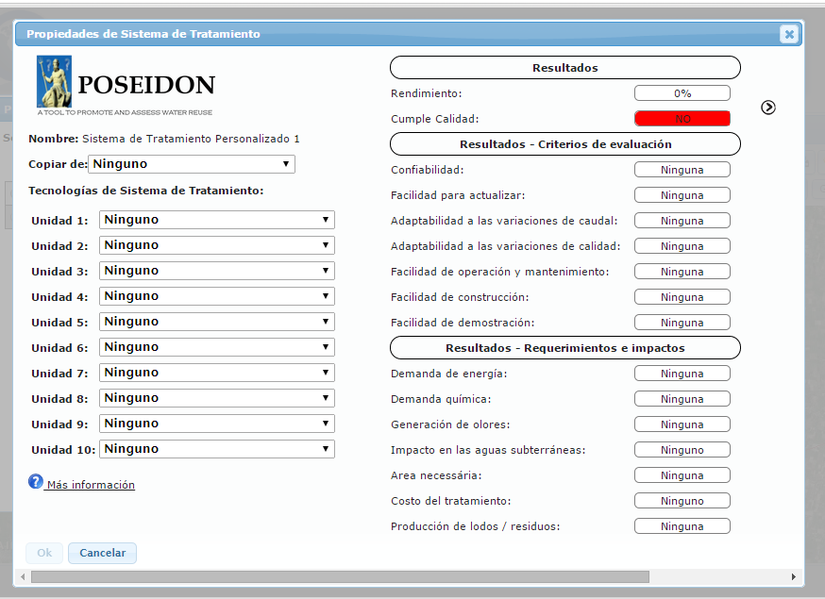
Elección de la Tecnología
Permite definir la tecnología que se aplicará al tratamiento y el programa indica si cumple con los estándares para reúso

Slide 86
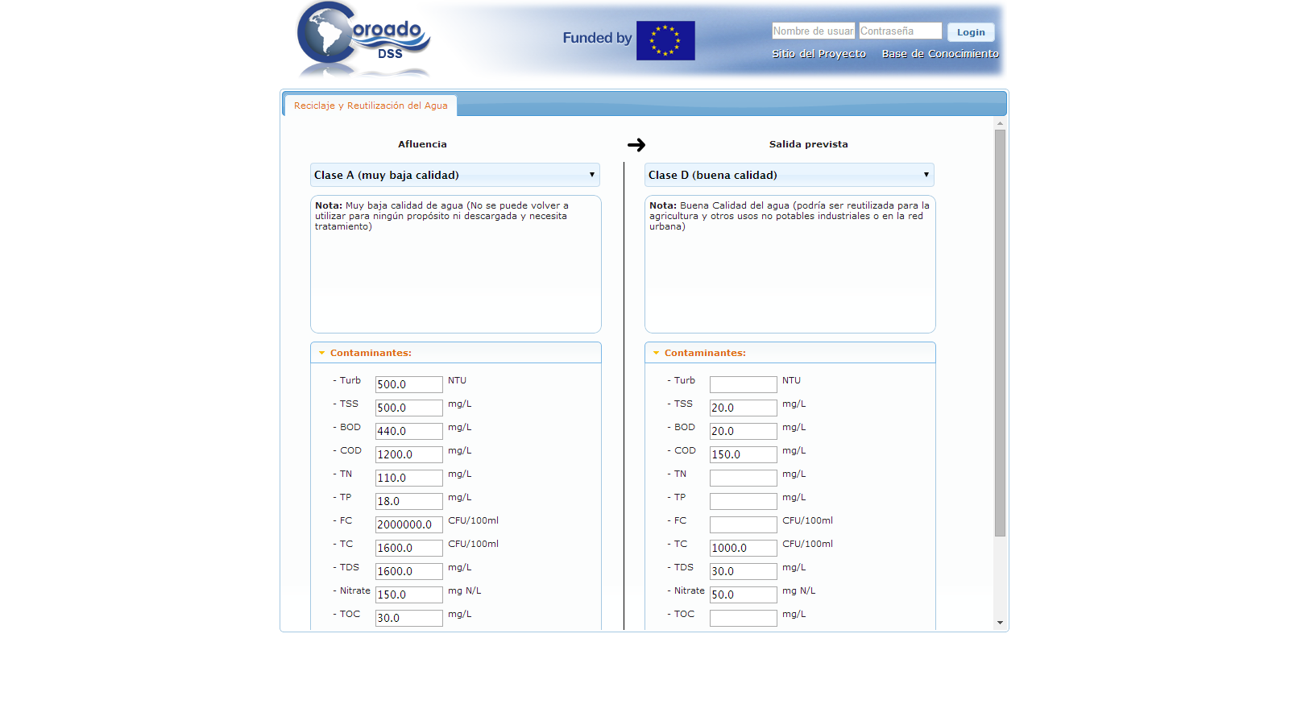
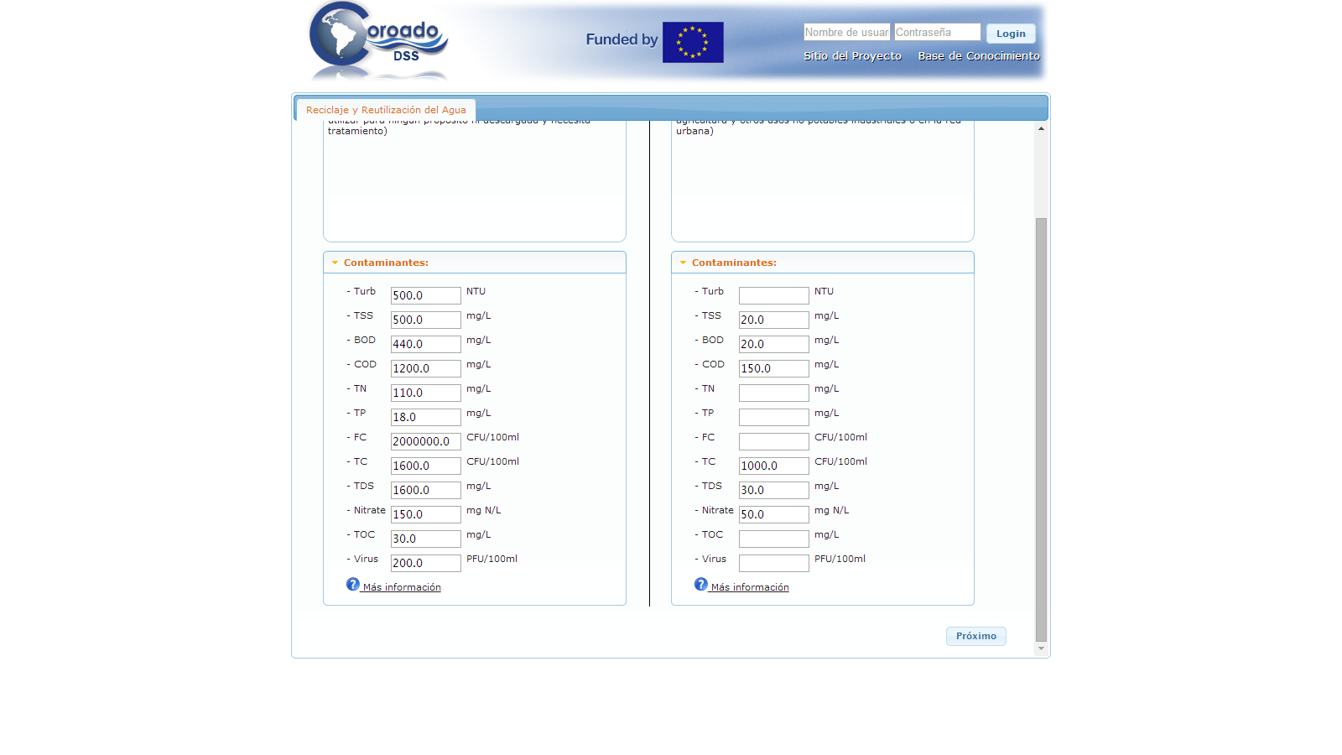
Elección de la Tecnología

Slide 87
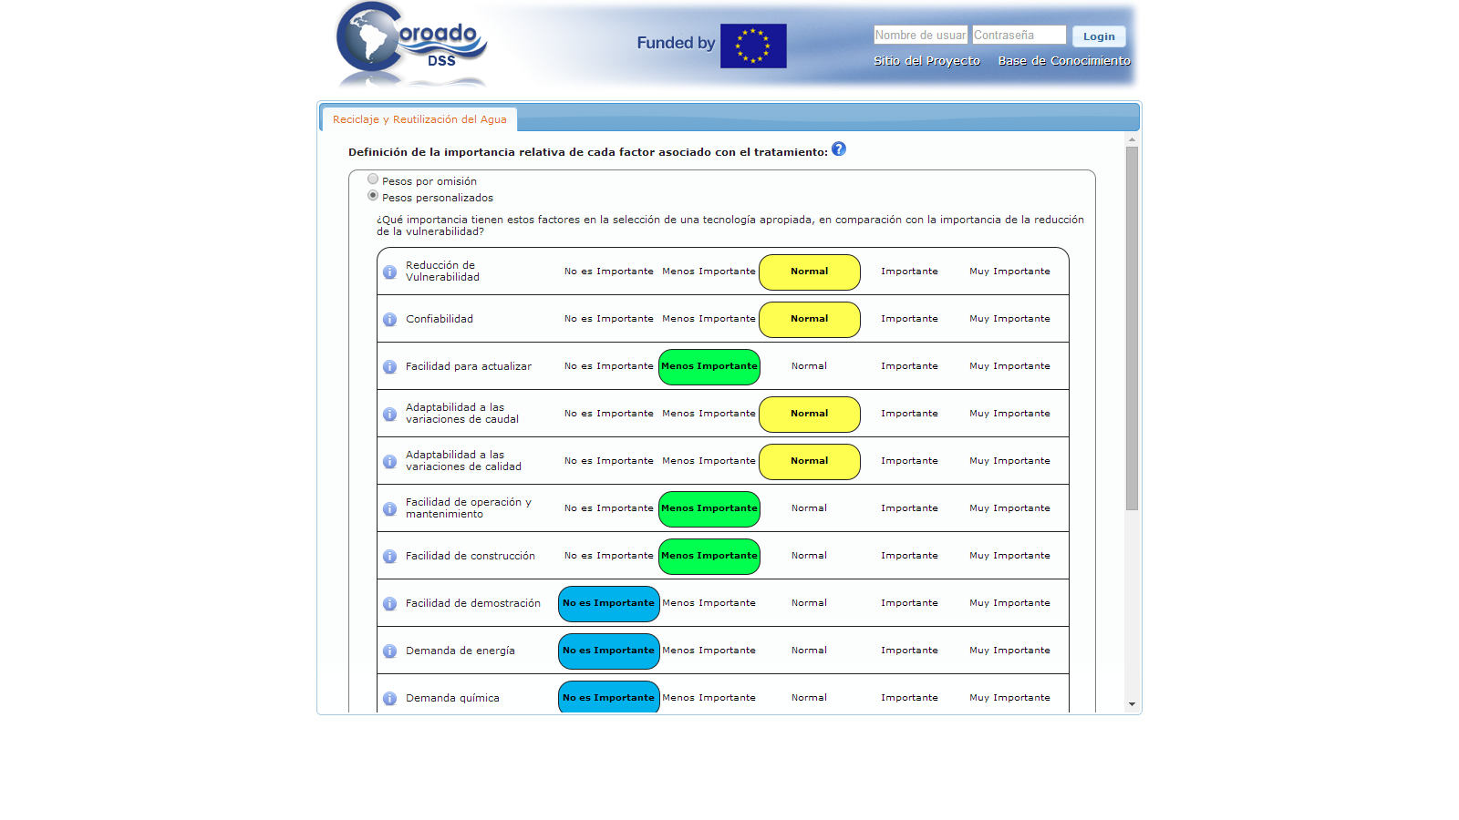
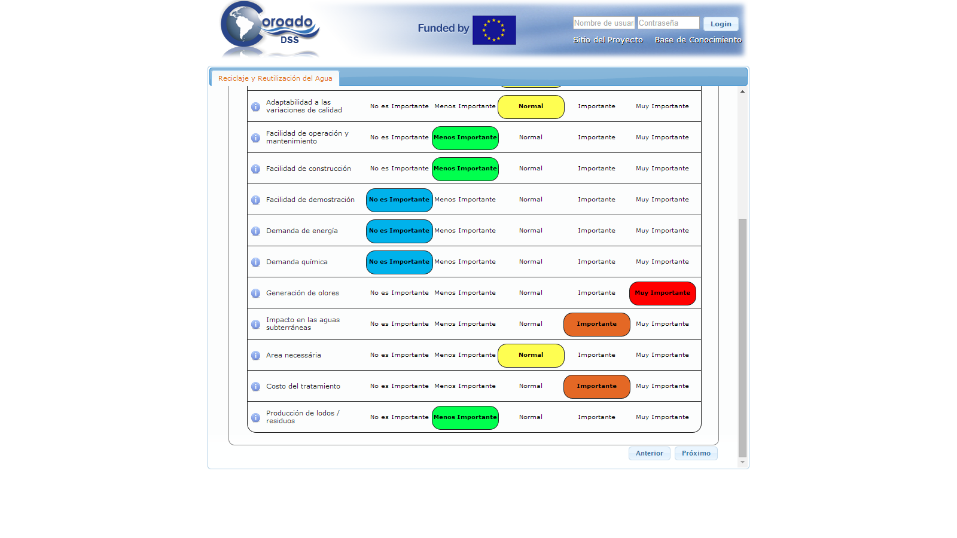
Elección de la Tecnología

Slide 88
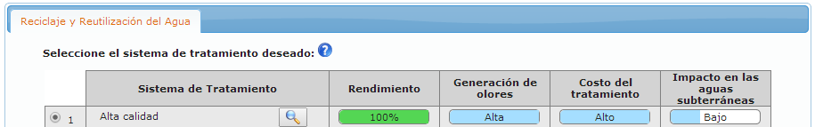
Elección de la Tecnología

Slide 89
Sistemas de Tratamiento
El sistema de tratamiento que se debe realizar debe ser adecuado con el fin de producir agua que se adapte a una aplicación específica a partir de un efluente dado.
La calidad de los efluentes a tratar y del agua depurada/tratada deben ser definidas a priori.
Sobre la base de las eficiencias de remoción de los procesos unitarios de tratamiento individuales, se pueden elegir los sistemas de tratamiento.
La calidad del agua disponible y la calidad del agua requerida para una aplicación de reutilización es la clave para proponer procesos unitarios aplicables y diseño de un tratamiento adecuado desde la perspectiva de la tecnología y las consideraciones socioeconómicas, legales, ecológicas, etc.

Slide 90
Elección de la Tecnología – Tratamiento
El objetivo del tratamiento es producir agua limpia (o efluente tratado) o reutilizable en el ambiente y un residuo sólido o fango (también llamado biosólido o lodo) convenientes para su disposición o reúso.
Es muy común llamarlo depuración de aguas residuales para distinguirlo del tratamiento de aguas potables.
ETAPAS DEL PROCESO
El proceso de tratamiento del agua residual se puede dividir en cuatro etapas:
pretratamiento, primaria, secundaria y terciaria.
Algunos autores llaman a las etapas pretratamiento y primaria unidas como etapa primaria.

Slide 91
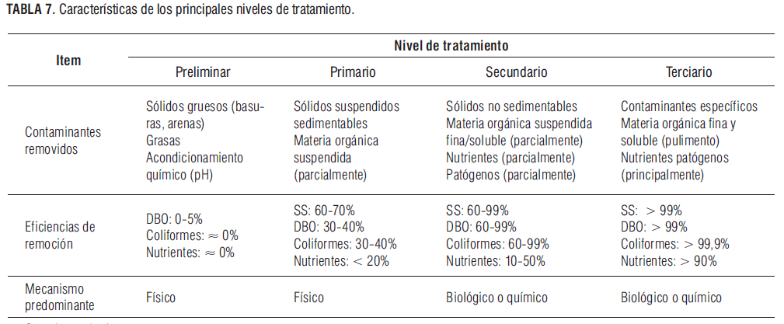
Tipos de Tecnologías y Tratamiento del Agua

Slide 92
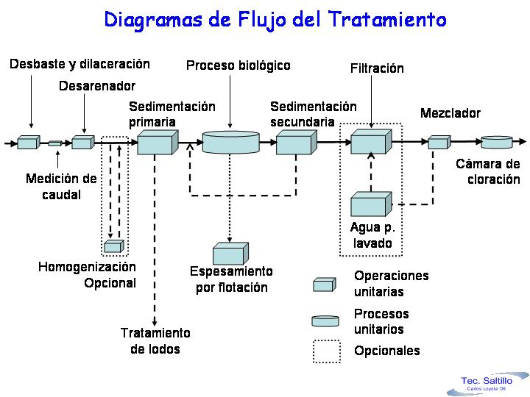
Elección de la Tecnología

Slide 93

Elección de la Tecnología

Slide 94

Elección de la Tecnología

Slide 95


Slide 96
Uso Sustentable
El enfoque tradicional de la Planificación Hídrica conduce de manera directa a situaciones de conflicto y crisis en el uso del recurso.
El enfoque más adecuado a fin de resolver el problema mundial de la escasez de agua es:
El desarrollo de fuentes alternativas de agua mediante el uso de técnicas apropiadas, particularmente el reúso
El manejo eficiente
Control adecuado para reducir el consumo

Slide 97



Situación actual del Río Suquía
Existe un deterioro progresivo de la calidad del recurso al atravesar la ciudad de Córdoba
Influencia de Bajo Grande y el Canal Industrial, se evidencia por el descenso del OD y ascenso de indicadores de materia orgánica
Incremento del fósforo total y amonio aguas abajo de Bajo Grande,
Aguas abajo y previo a la Laguna del Plata existe una recuperación del río
  Ascenso de la concentración de oxígeno disuelto
  Disminución del contenido de materia orgánica

Slide 98





SITUACIÓN DEL RÍO SUQUÍA

Slide 99


Nuevo Paradigma en la solución de los problemas del agua
Componente clave del nuevo enfoque
Uso más eficiente del agua y
Reutilización - Reciclaje.

Slide 100
Uso Sustentable
La creciente escasez del recurso para el riego y los costos elevados de los fertilizantes hacen del reúso una opción interesante.
La seguridad de que los riesgos para la salud y el daño al suelo son mínimos cuando se toman las precauciones necesarias
El reconocimiento del valor de esta práctica por parte de los planificadores del recurso.
La sustentabilidad del agua considera el uso del agua como sustento de la capacidad de la sociedad humana para permanecer y florecer en un futuro indeterminado sin afectar la integridad del ciclo hidrológico o los sistemas ecológicos que dependen de él.

